Slide 1
Lo sviluppo di solidi
Corso di Discipline plastiche e scultoree: Le tecniche
prof. Mario Diegoli

Slide 2
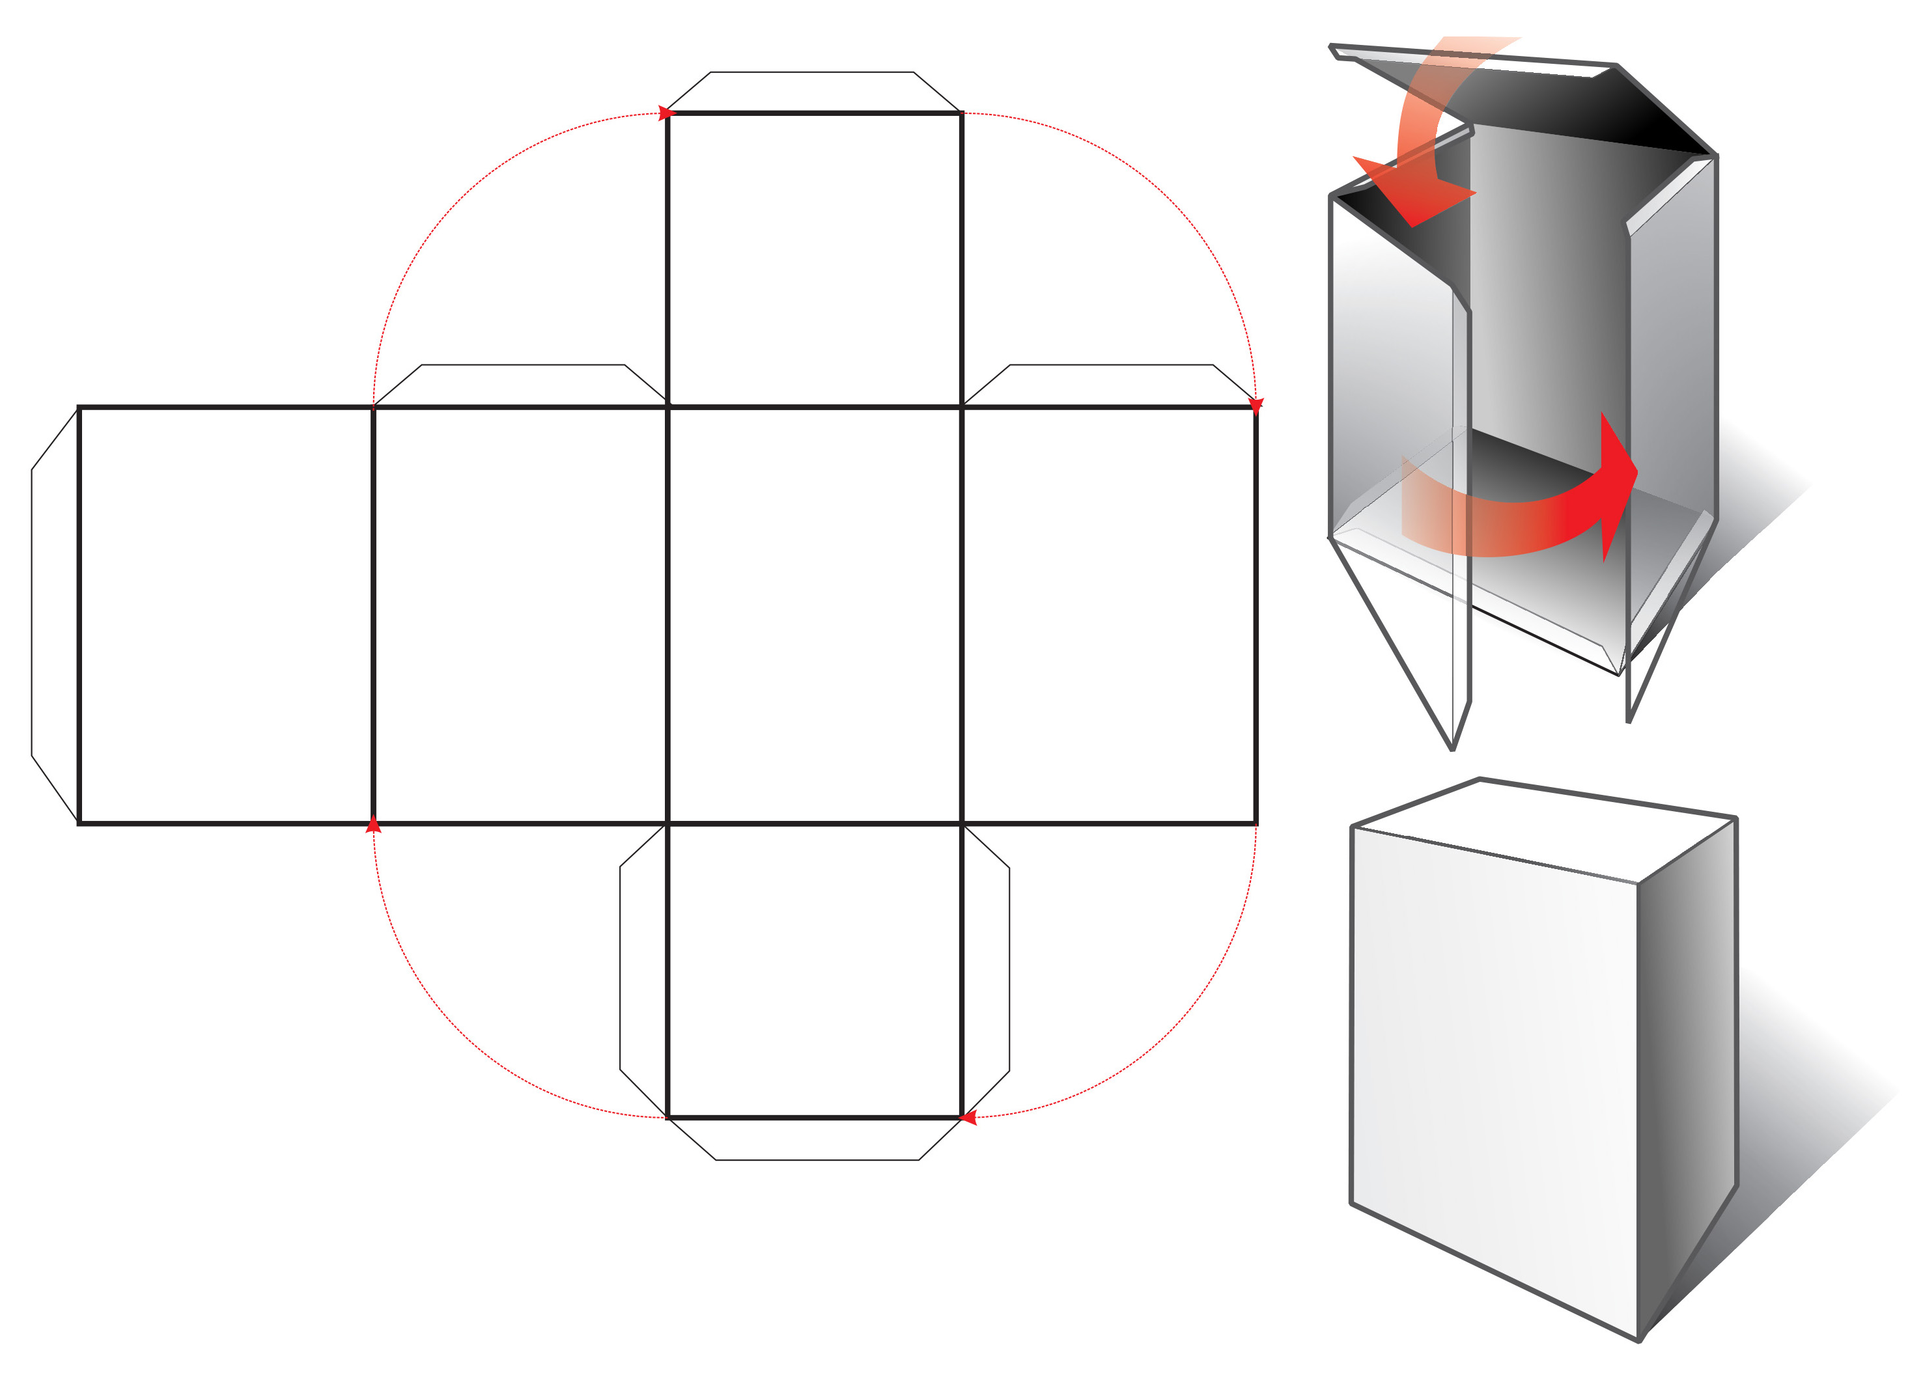
Per sviluppo di un solido s’intende l’operazione di ribaltamento su un unico piano - nel nostro caso quello del foglio - di tutte le sue facce.
Sviluppo di un parallelepipedo.

Slide 3
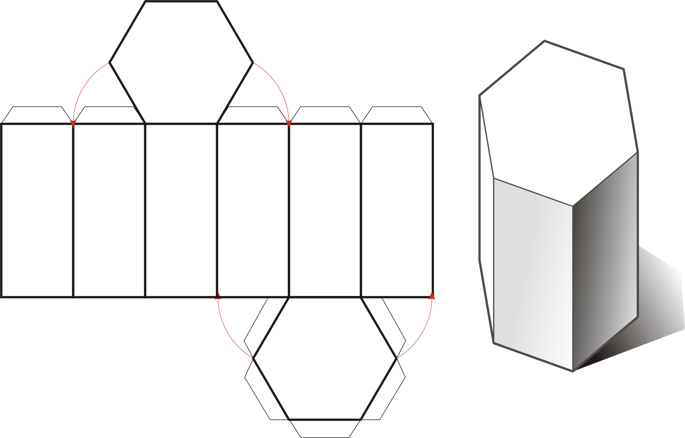
Per sviluppo di un solido s’intende l’operazione di ribaltamento su un unico piano - nel nostro caso quello del foglio - di tutte le sue facce.
Sviluppo di un prisma esagonale.

Slide 4
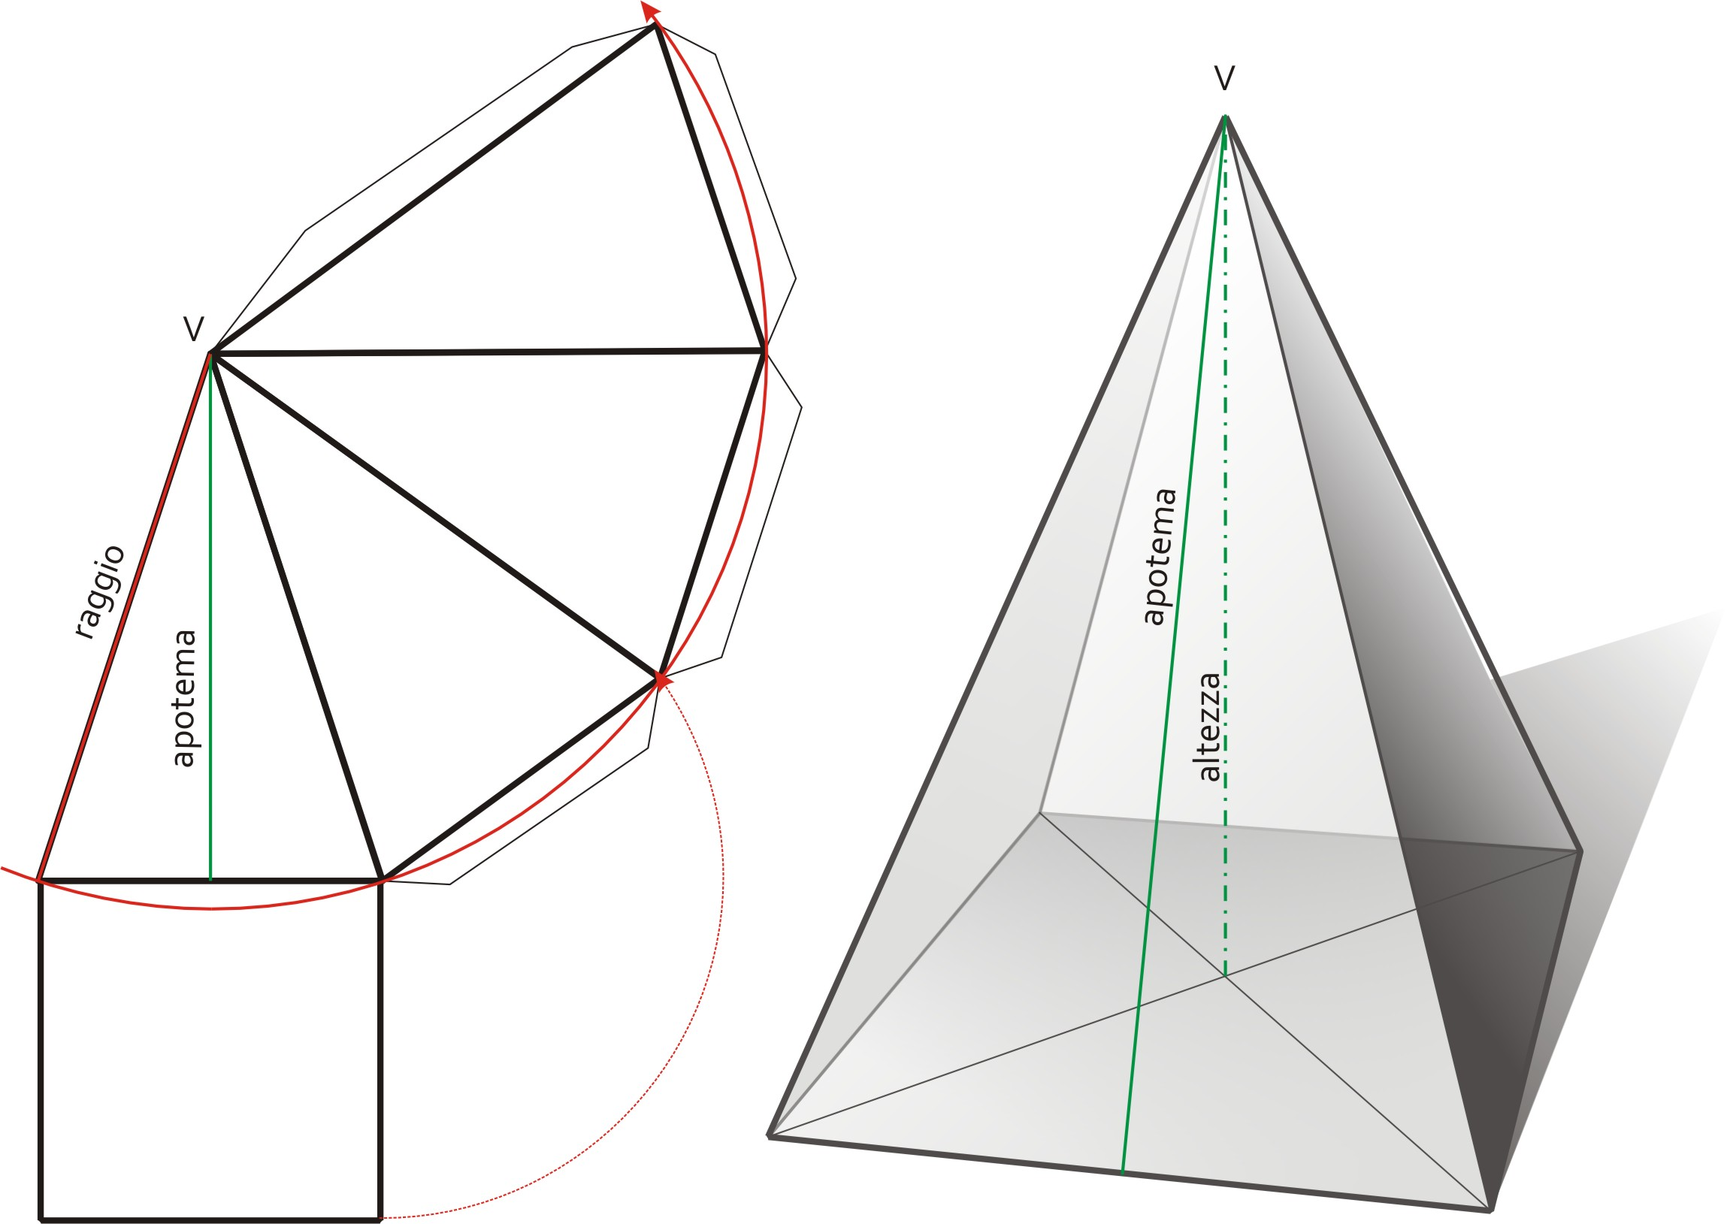
Per sviluppo di un solido s’intende l’operazione di ribaltamento su un unico piano - nel nostro caso quello del foglio - di tutte le sue facce.
Sviluppo di una piramide.

Slide 5
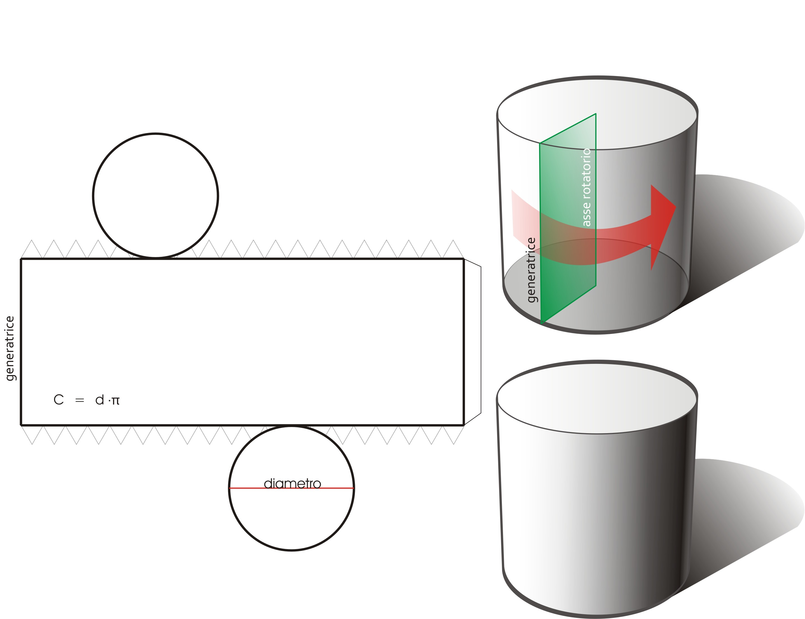
Per sviluppo di un solido s’intende l’operazione di ribaltamento su un unico piano - nel nostro caso quello del foglio - di tutte le sue facce.
Sviluppo di un cilindro.

Slide 6
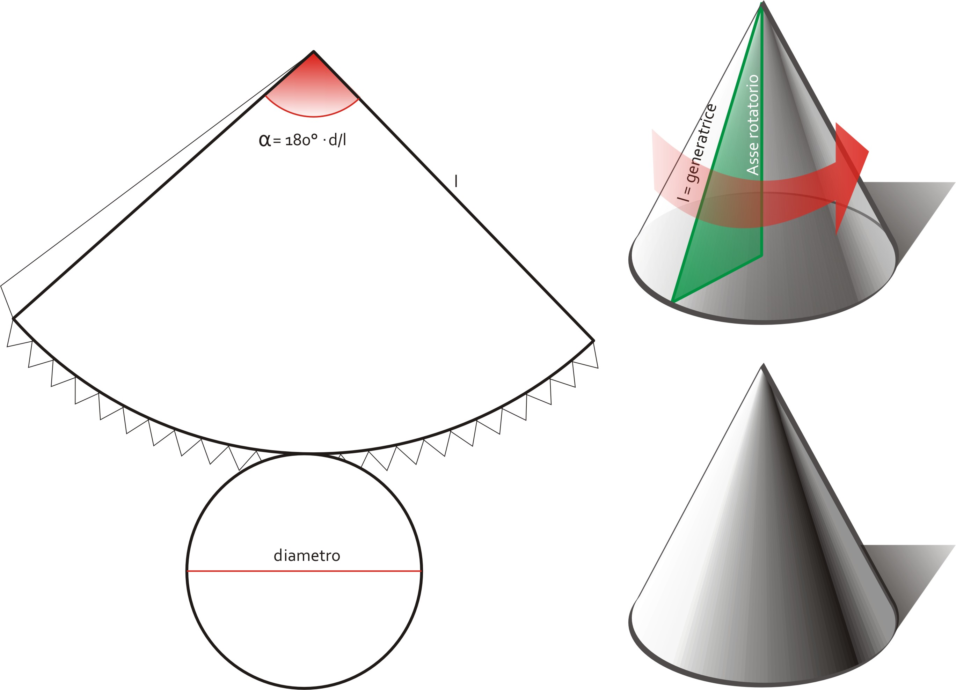
Per sviluppo di un solido s’intende l’operazione di ribaltamento su un unico piano - nel nostro caso quello del foglio - di tutte le sue facce.
Sviluppo di un cono.

Slide 7
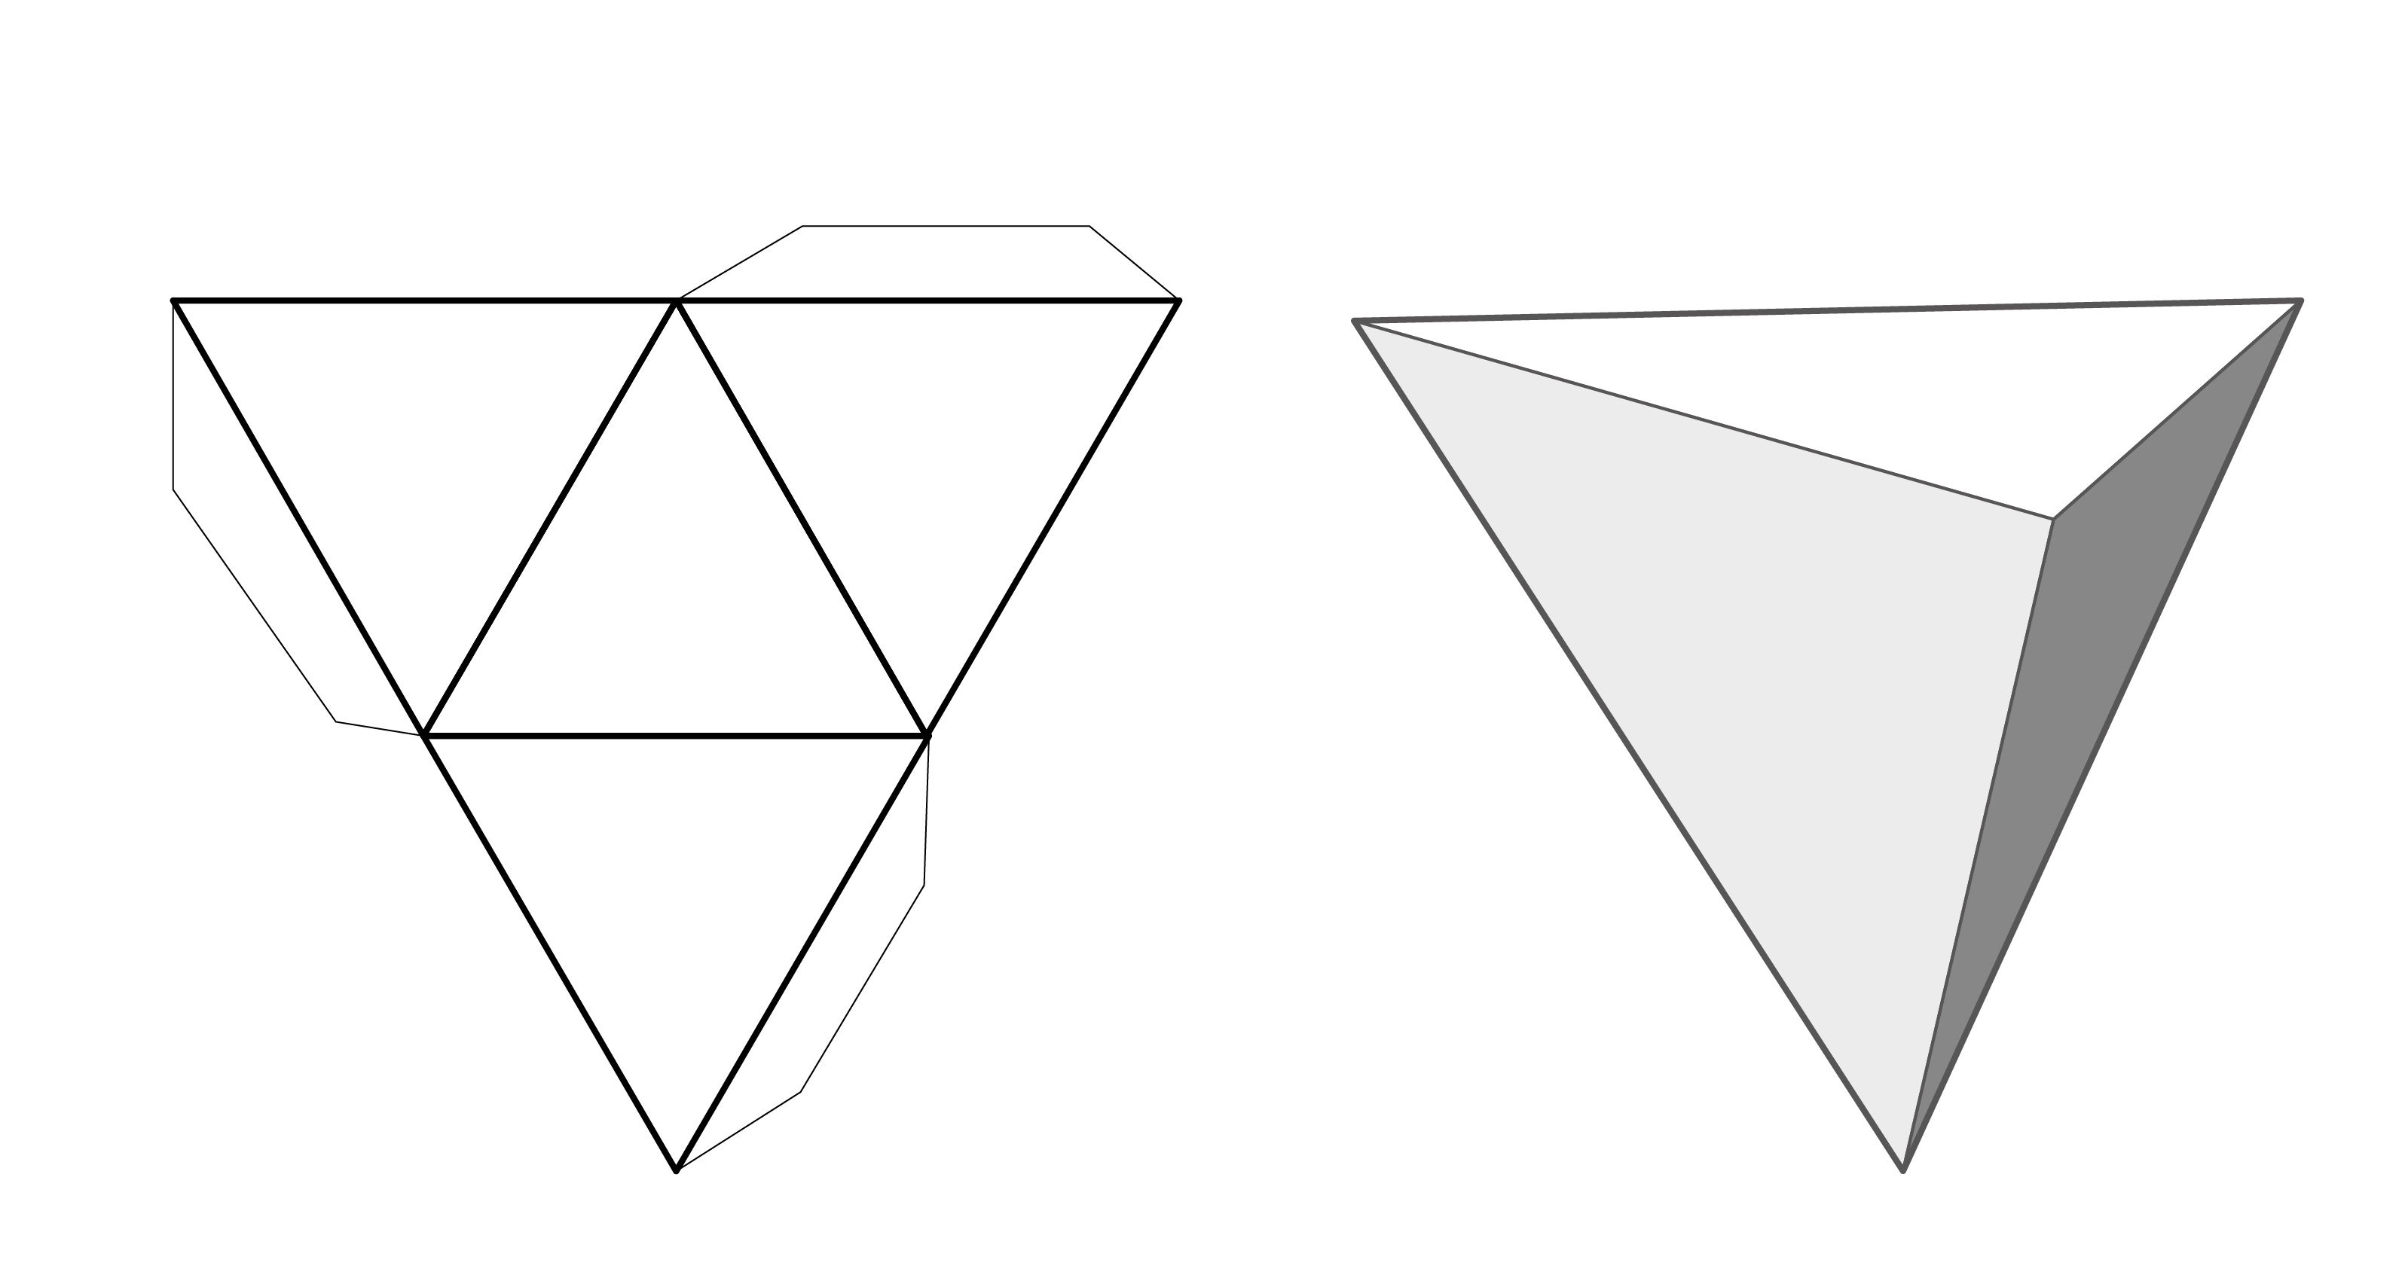
Per sviluppo di un solido s’intende l’operazione di ribaltamento su un unico piano - nel nostro caso quello del foglio - di tutte le sue facce.
Sviluppo di un triangolo.

Slide 8
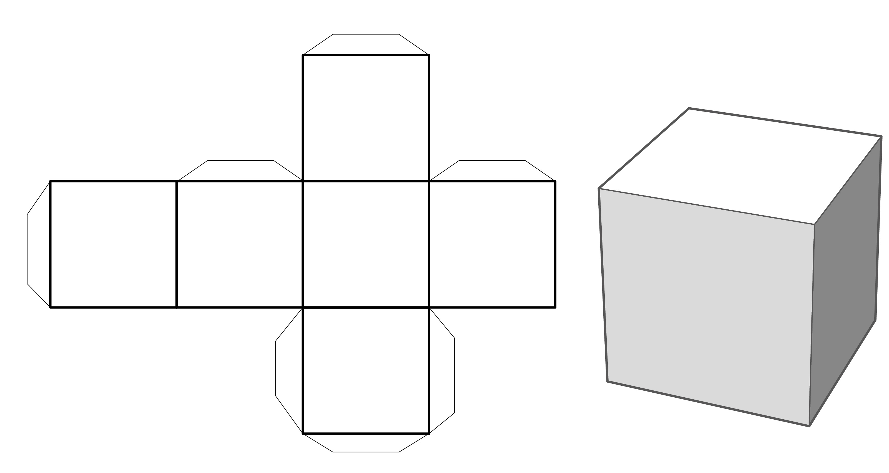
Per sviluppo di un solido s’intende l’operazione di ribaltamento su un unico piano - nel nostro caso quello del foglio - di tutte le sue facce.
Sviluppo del cubo.

Slide 9
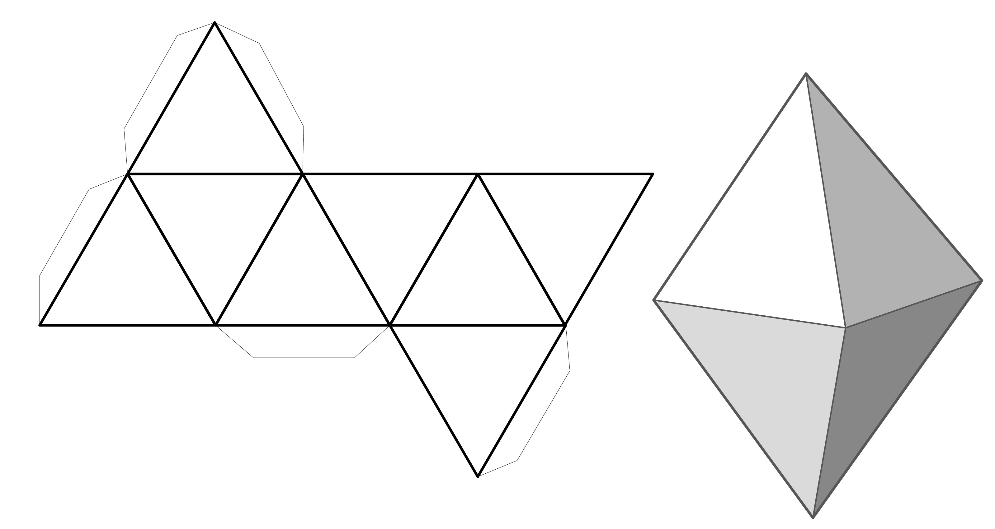
Per sviluppo di un solido s’intende l’operazione di ribaltamento su un unico piano - nel nostro caso quello del foglio - di tutte le sue facce.
Sviluppo dell’ottaedro.

Slide 10
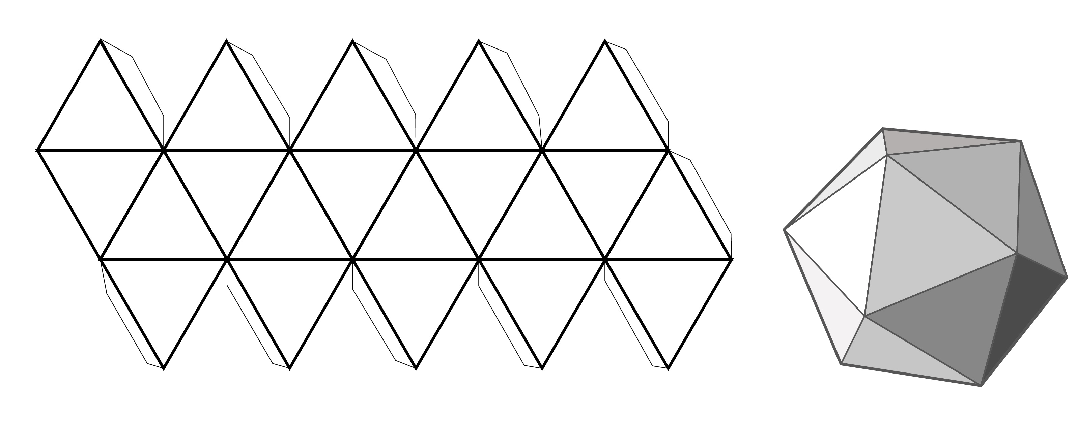
Per sviluppo di un solido s’intende l’operazione di ribaltamento su un unico piano - nel nostro caso quello del foglio - di tutte le sue facce.
Sviluppo dell’icosaedro.

Slide 11
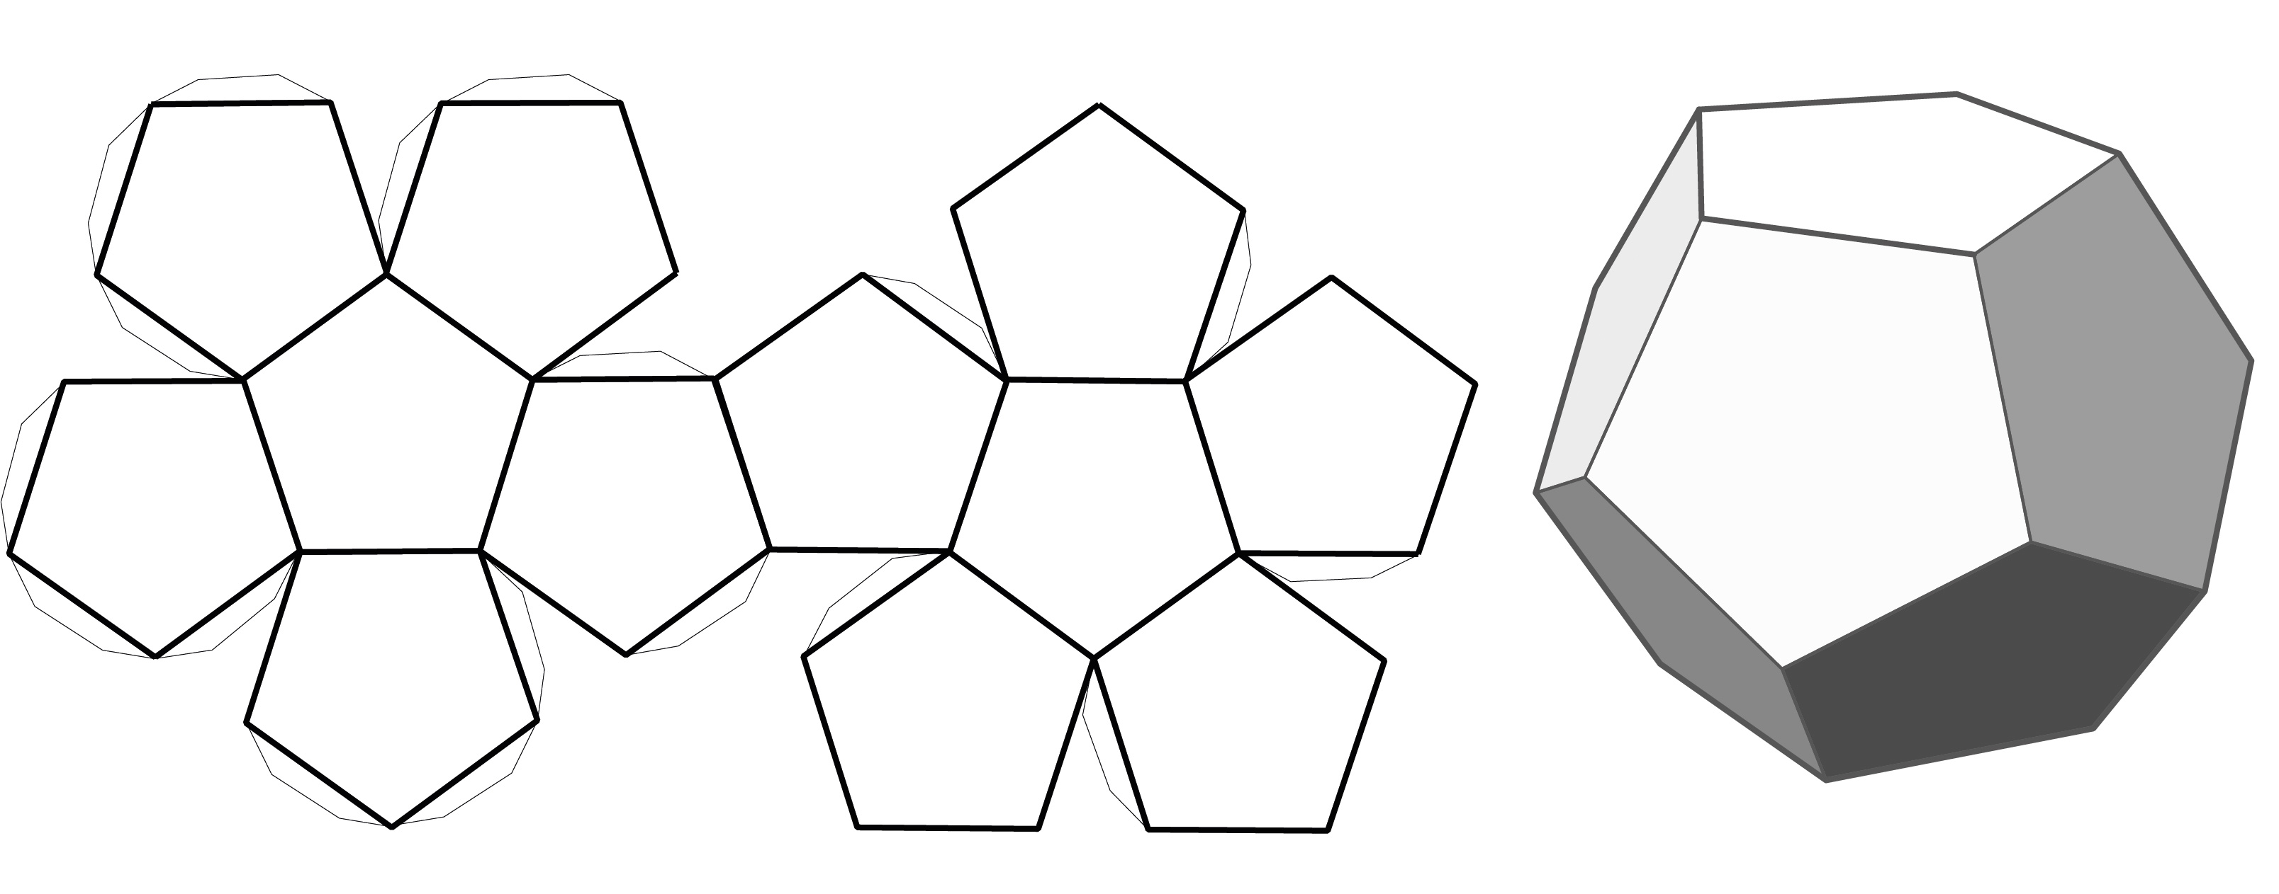
Per sviluppo di un solido s’intende l’operazione di ribaltamento su un unico piano - nel nostro caso quello del foglio - di tutte le sue facce.
Sviluppo del dodecaedro.

Slide 12
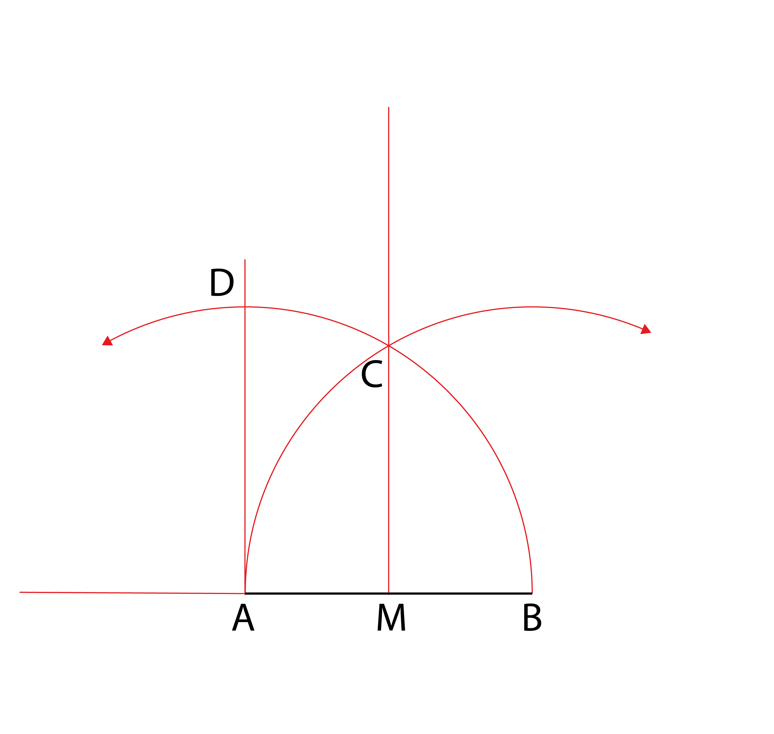
Esercitazione
Partendo da un pentagono proviamo e realizzare una composizione di solidi sovrapposti.
Costruiamo il pentagono:
tracciamo il segmento AB;
puntiamo il compasso nel punto A con apertura AB e tracciamo un arco, poi puntiamo il compasso nel punto B con la stessa apertura e tracciamo un altro arco, nell'incrocio dei due archi troviamo il punto C;
dal punto medio M, del segmento AB, tracciamo con le squadre la perpendicolare che passa dal punto C e la perpendicolare dal punto A incrociandola nel punto D con l'arco proveniente dal punto B;
1)
2)
3)

Slide 13
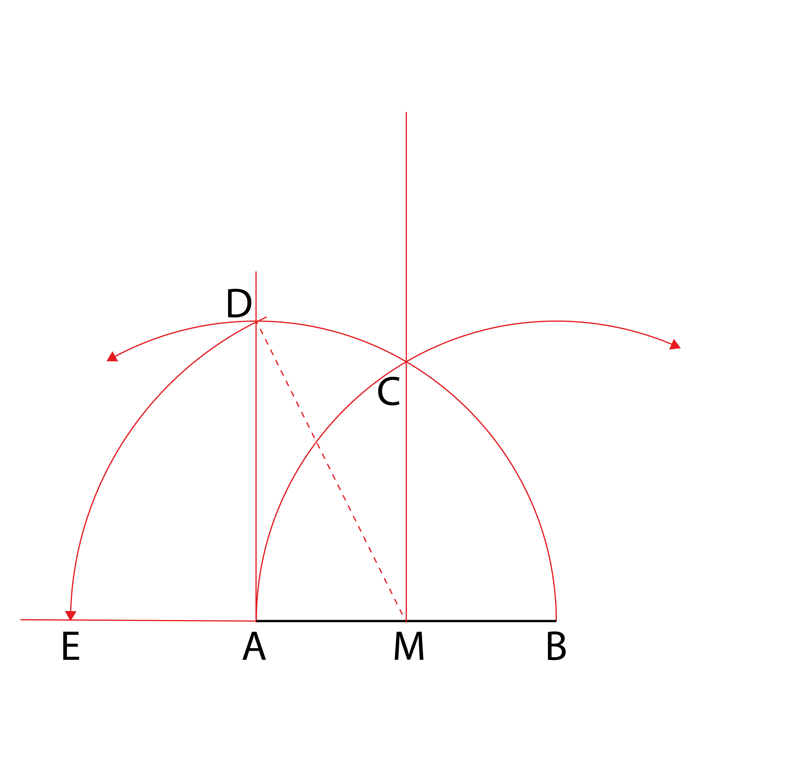
Esercitazione
4)
puntiamo il compasso con apertura MD e tracciamo un arco che si incrocia con il prolungamento del segmento AB nel punto E;

Slide 14
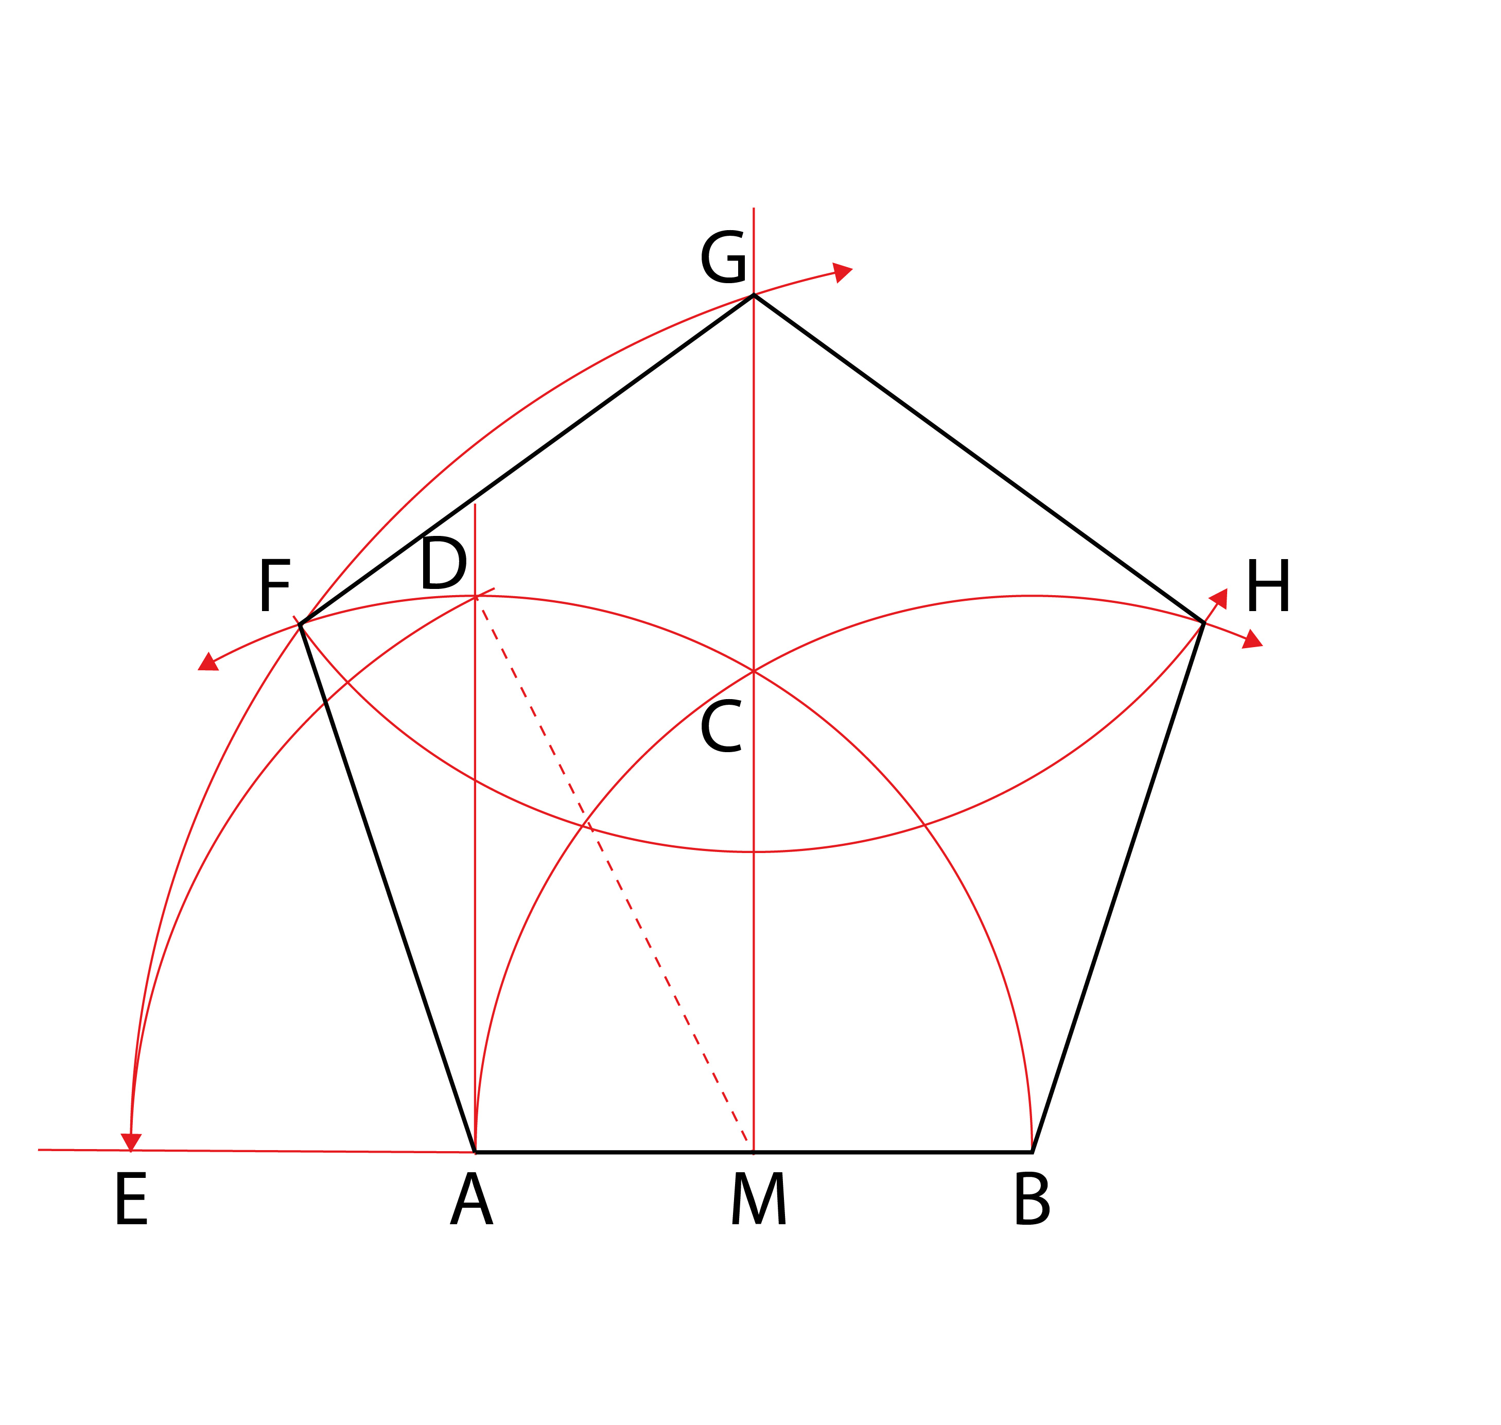
Esercitazione
5)
puntiamo il compasso nel punto B con apertura BE e tracciamo un arco che s'incrocia con l'arco che parte dal punto B e con la perpendicolare MC nei punti F e G che uniti corrispondono al lato del pentagono che riporteremo puntando il compasso nel punto G con apertura GF sull'arco che parte dal punto A per ottenere il punto H;
infine uniamo i punti AFGHB per ottenere la figura del pentagono.
6)

Slide 15
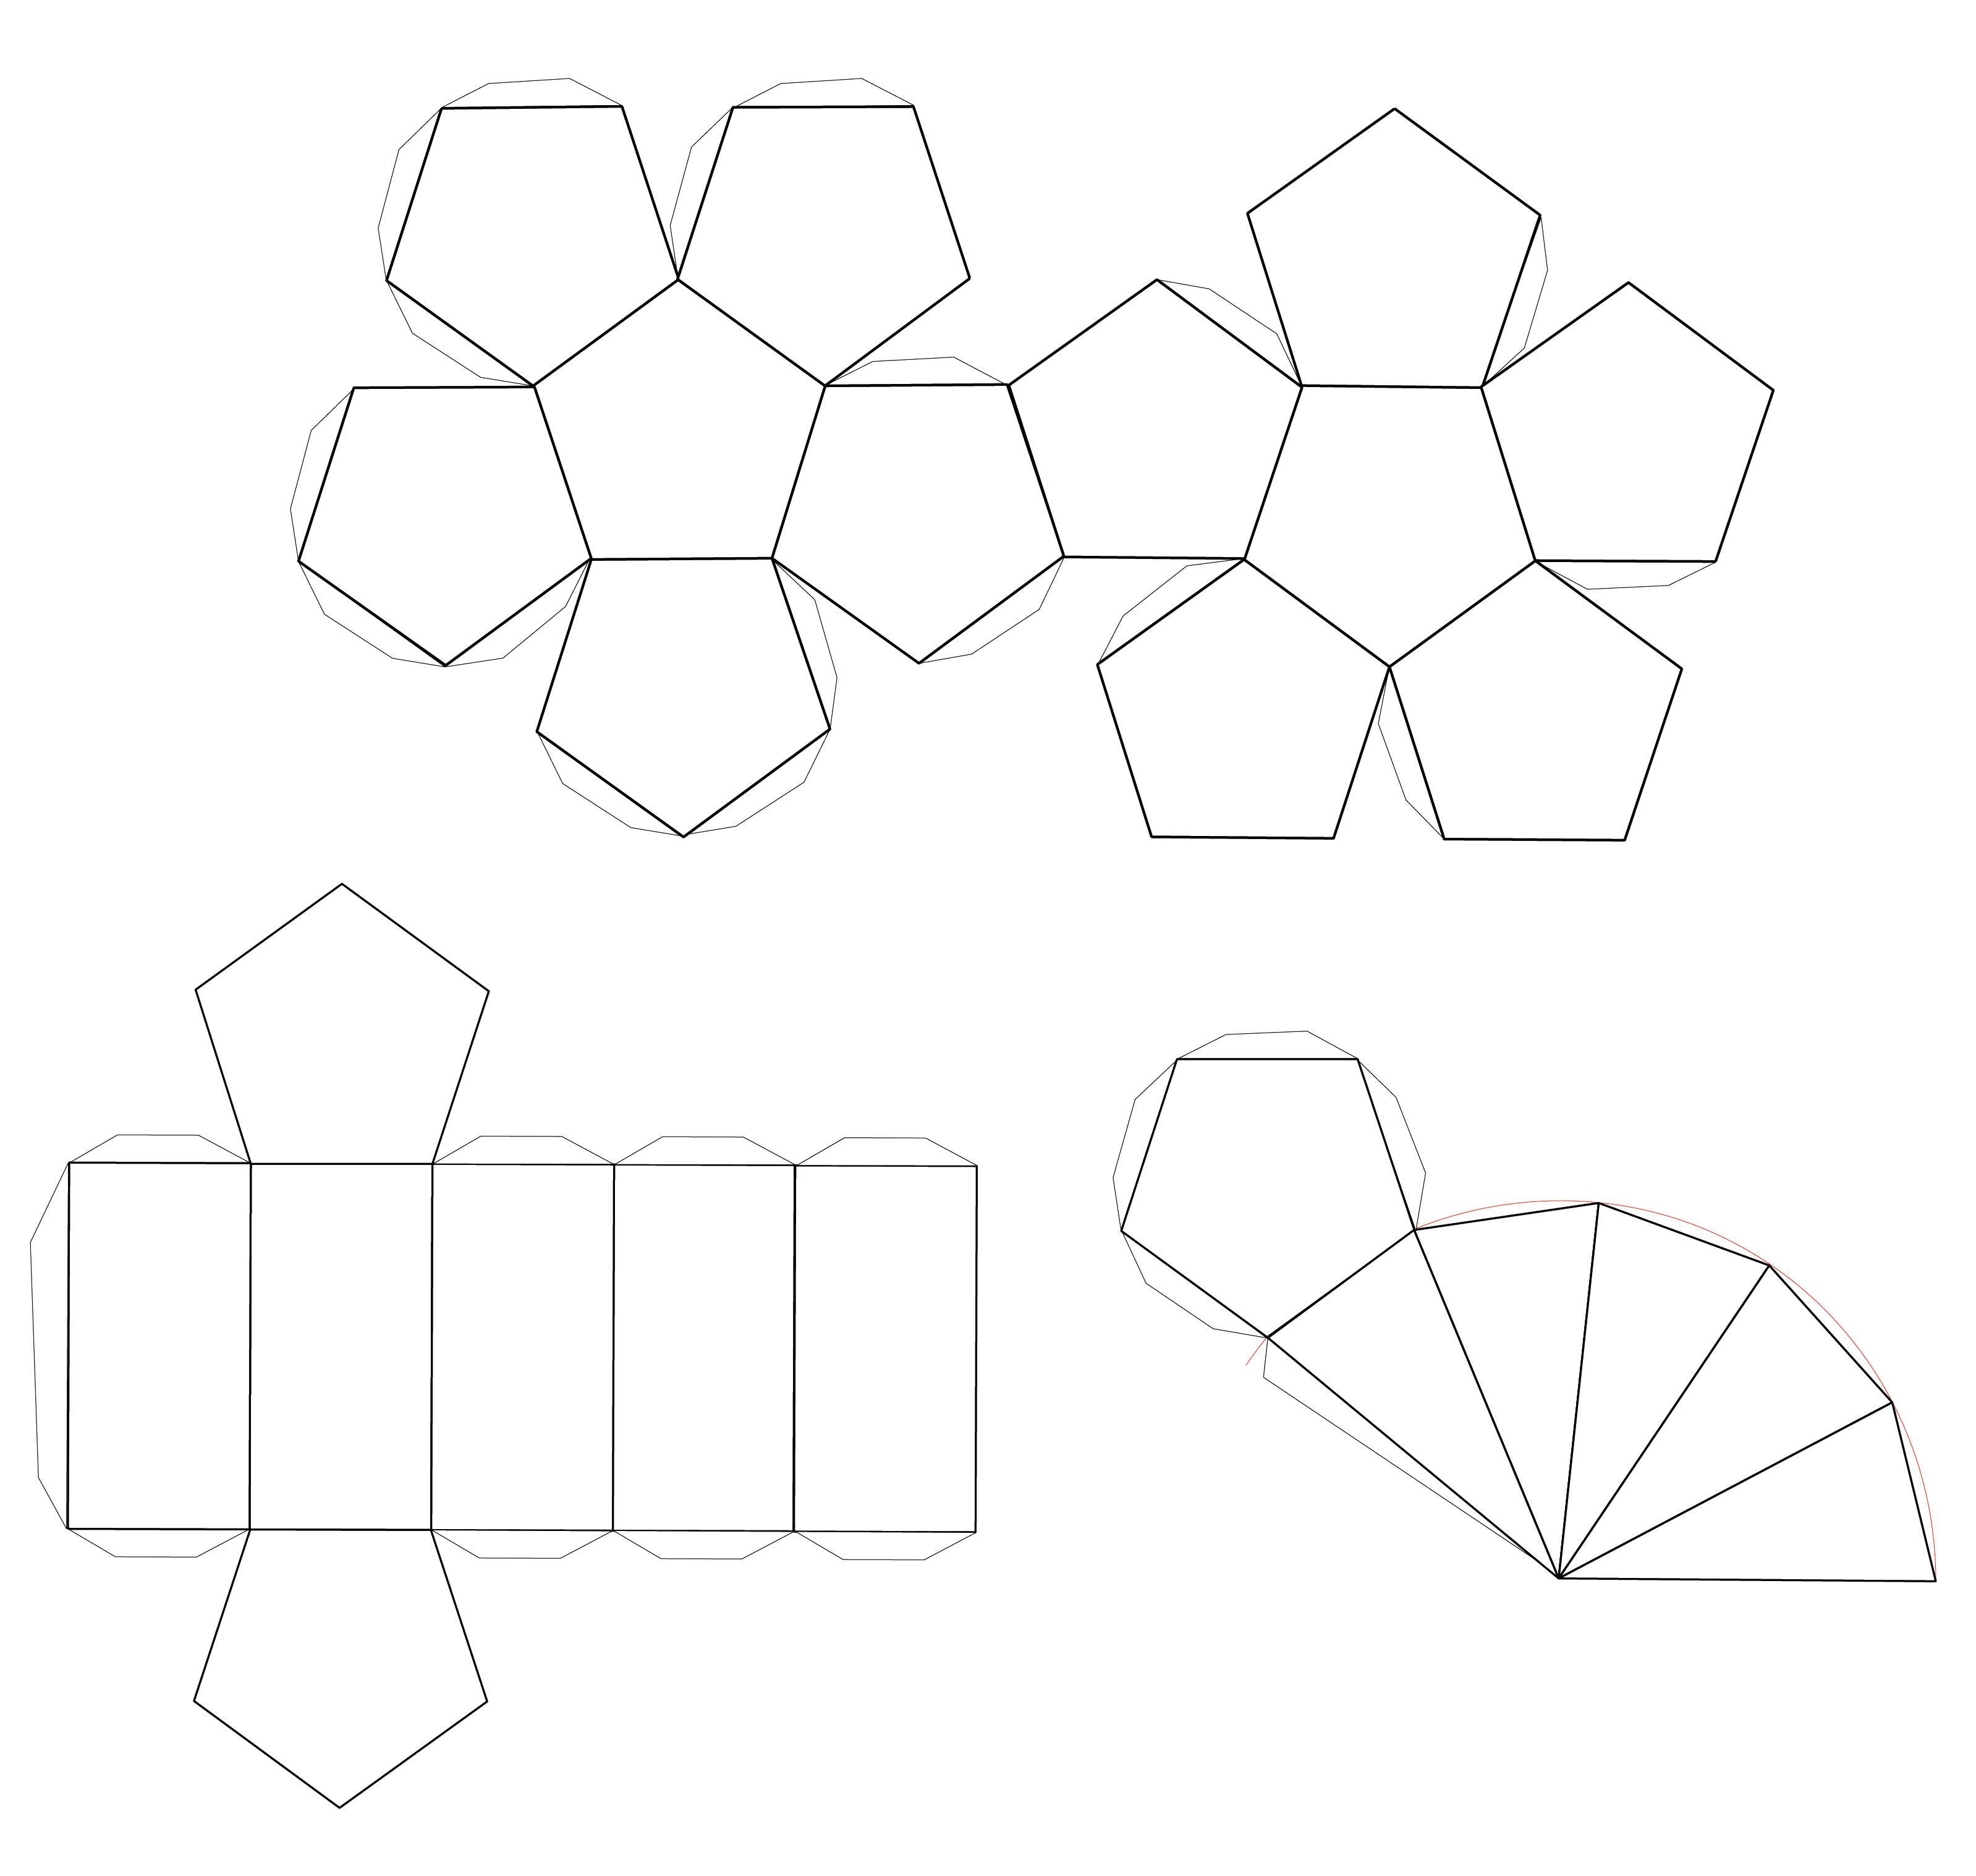
Esercitazione
7)
Usiamo il pentagono (anche ritagliandolo e ricalcandolo) come base per disegnare gli sviluppi delle due basi del prisma, delle facce del del dodecaedro e della base della piramide; ritagliamo gli sviluppi, facendo attenzione a lasciare le apposite linguette che serviranno per incollare le varie facce dei solidi tra loro.

Slide 16
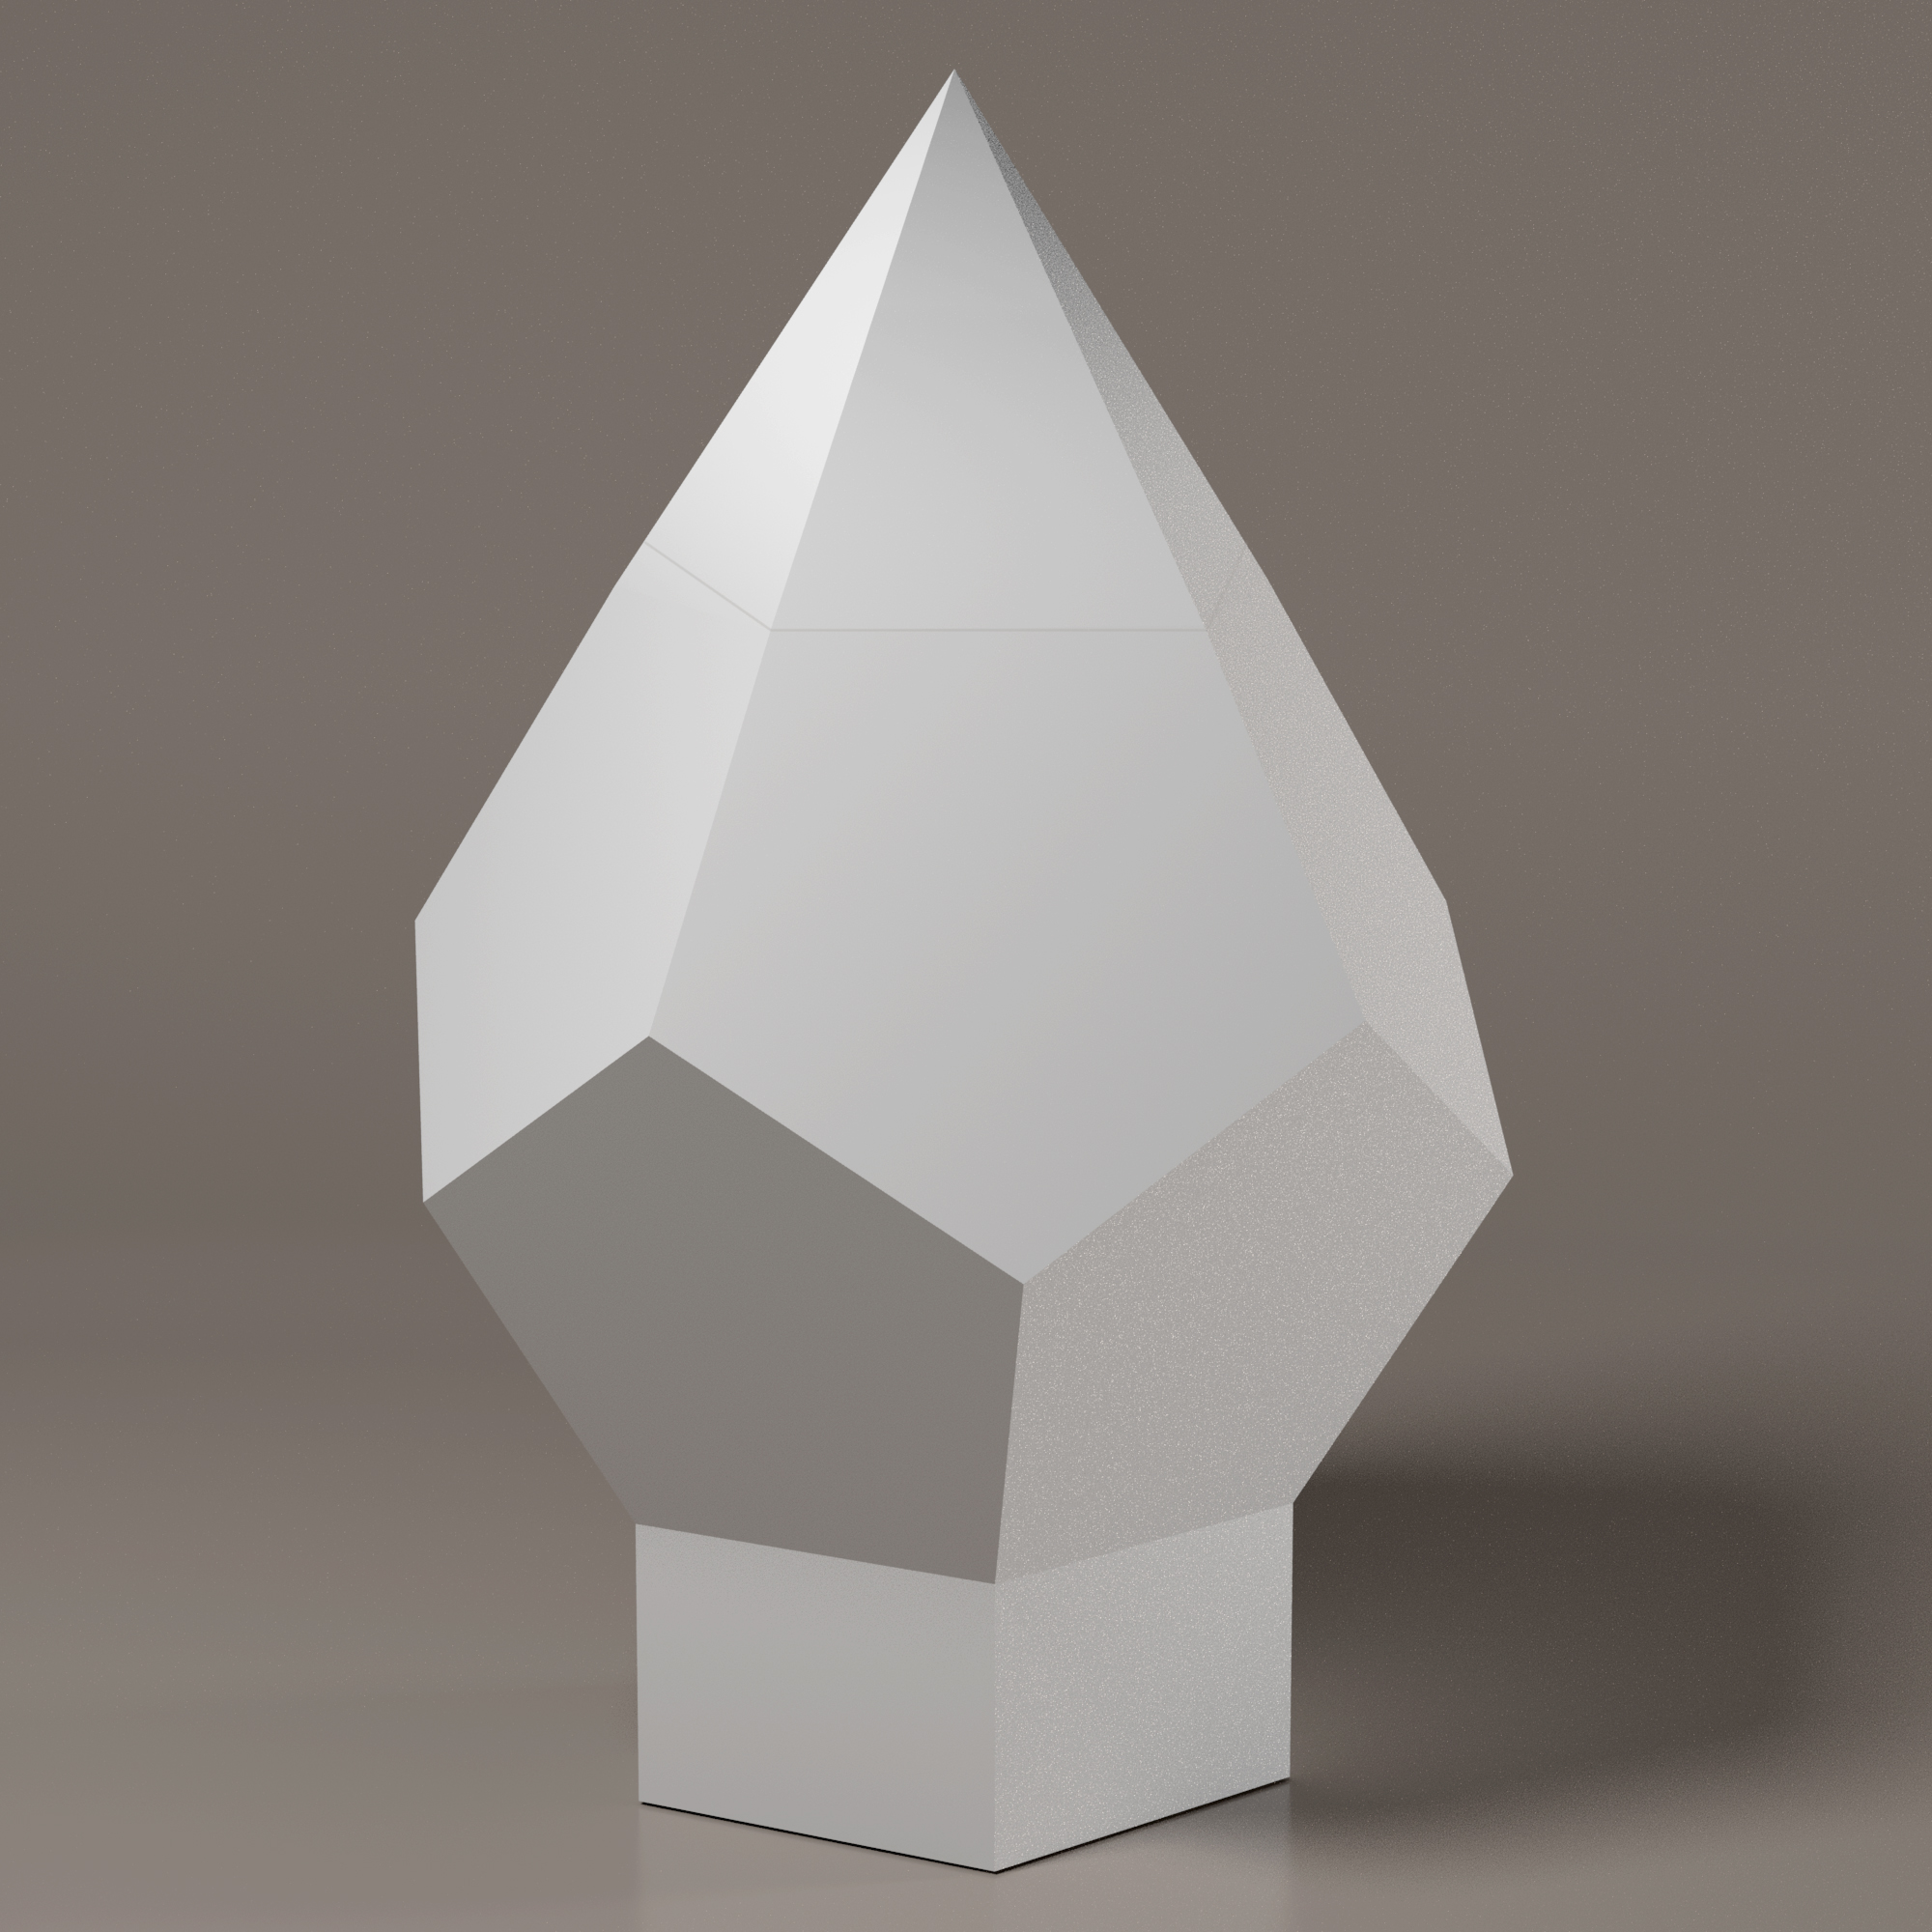
Esercitazione
8)
Costruiamo i solidi facendo attenzione a non far debordare la colla e a incollare le linguette verso l’interno della figura; infine sovrapponiamo i tre solidi in modo da far coincidere le basi pentagonali.

Slide 17
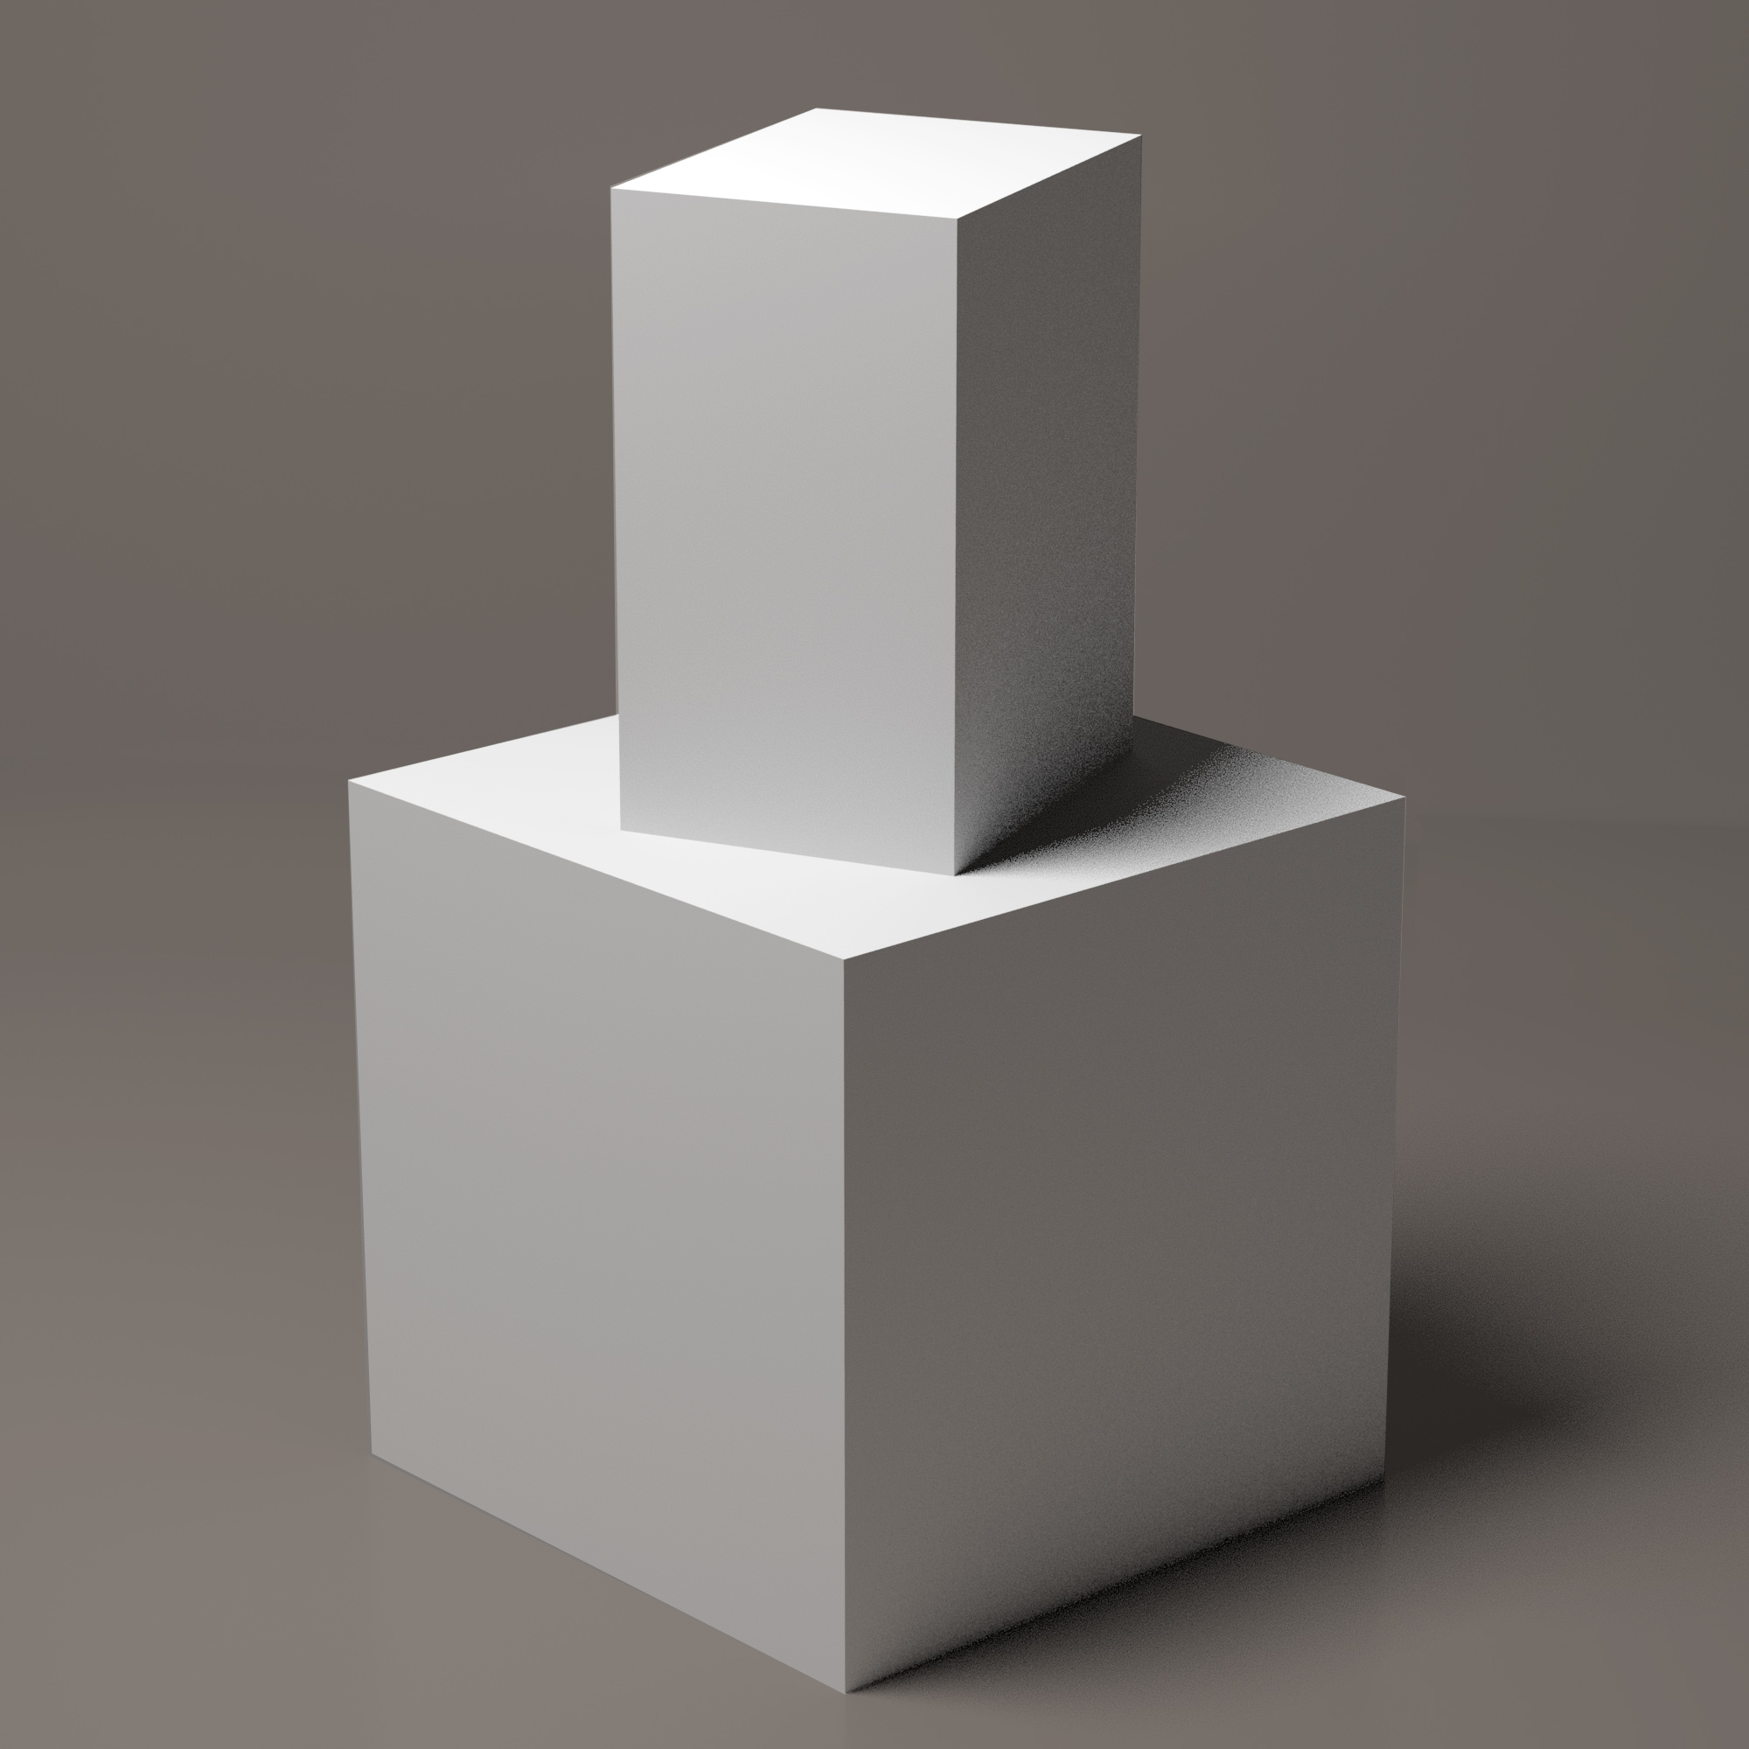
Esercitazione
Oppure possiamo realizzare una composizione più semplice, sovrapponendo due solidi…

Slide 18
Esercitazione
… o una composizione più complessa incastrando due o più solidi.

